Slide 1
Ewaluacja Regionalnej Strategii Innowacji 2011-2020
Justyna Lasak– Zastępca Dyrektora Wydziału Rozwoju Gospodarczego UMWD
DEPARTAMENT GOSPODARKI / 2019

Slide 2
Cele badania
Celem głównym badania była ocena Regionalnej Strategii Innowacji dla Województwa Dolnośląskiego na lata 2011-2020.
Cele szczegółowe to rozwiązanie problemów badawczych ujętych w następujących obszarach:
Zewnętrzne odniesienia RSI WD 2011-2020 i diagnoza sytuacji.
Ocena realizacji celów RSI WD 2011-2020.
Ocena systemu wdrażania i monitoringu RSI WD 2011-2020.
Ocena skutków realizacji i oddziaływania RSI WD 2011-2020.
Rekomendacje i propozycje modyfikacji Strategii.

Slide 3
Zakres podmiotowy badania
Badaniem zostały objęte następujące grupy podmiotów:
Samorząd Województwa Dolnośląskiego – główny podmiot odpowiedzialny za realizację zapisów RSI WD 2011-2020,
Dolnośląska Instytucja Pośrednicząca,
Jednostki naukowe i badawczo-rozwojowe,
parki technologiczne,
instytucje otoczenia biznesu,
inkubatory przedsiębiorczości.

Slide 4
Zakres badania
Przedmiotem badania ewaluacyjnego była „Regionalna Strategia Innowacji dla Województwa Dolnośląskiego na lata 2011-2020” (przyjęta Uchwałą nr 1149/IV/11 Zarządu Województwa Dolnośląskiego z dnia 30 sierpnia 2011r.) wraz z Planem Wykonawczym na lata 2012-2014 oraz na lata 2017-2018 wraz z Załącznikiem do RSI WD 2011-2020 – „Ramy strategiczne na rzecz inteligentnych specjalizacji Dolnego Śląska”(przyjętym Uchwałą nr 1063/V/15 Zarządu Województwa Dolnośląskiego z dnia 19 sierpnia 2015r.).
Zakres przestrzenny – badanie objęło obszar województwa dolnośląskiego.
Zakres czasowy – od 30.08.2011 r. (dzień uchwalenia i przyjęcia do realizacji RSI WD 2011-2020 przez Zarząd województwa) do 31.12.2018 r.

Slide 5
Zastosowane metody badawcze
Wywiady pogłębione z przedstawicielami Instytucji Otoczenia Biznesu
Desk research
Wywiady pogłębione z przedstawicielami jednostek naukowych/jednostek naukowo-badawczych
Ekspercki panel dyskusyjny
Wywiady pogłębione z przedstawicielami parków technologicznych i inkubatorów przedsiębiorczości
Studia przypadku najlepszych praktyk
Wywiady pogłębione z przedstawicielami UMWD
Wywiady pogłębione z przedstawicielami Dolnośląskiej Instytucji Pośredniczącej

Slide 6
Zgodność RSI WD z dokumentami europejskimi, krajowymi i regionalnymi
Z uwagi na wprowadzone przez KE nowe obszary strategicznej interwencji i priorytetowe kierunki rozwoju gospodarki innowacyjnej, koniecznym stało się uzupełnienie celów i kierunków działań RSI WD o cele dotyczące rozwoju gospodarki w kierunku:
Obiegu zamkniętego (circular economy);
Przemysłu 4.0;
Umiędzynarodowienia;
Cyfryzacji.

Slide 7
Dolnośląskie Inteligentne Specjalizacje (DIS)
Zidentyfikowane w 2015r (zał. do RSI WD 2011-2020 - „Ramy strategiczne na rzecz Inteligentnych Specjalizacji Dolnego Śląska”)
I Branża chemiczna i farmaceutyczna
II Mobilność przestrzenna
III Żywność wysokiej jakości
IV Surowce naturalne i wtórne
V Produkcja maszyn i urządzeń, obróbka materiałów
VI Technologie Informacyjno-komunikacyjne ICT

Slide 8
Schemat zaangażowania interesariuszy w proces identyfikacji Inteligentnych Specjalizacji
Branże wiodące gospodarki
+
Branże o największym potencjale innowacyjnym
+
Branże o największym popycie na innowacje
Konsultacje ze sferą gospodarczą
POTENCJAŁ GOSPODARCZY dla Inteligentnych specjalizacji
Analiza krzyżowa: REGIONALNE INTELIGENTNE SPECJALIZACJE – obszary technologiczne w branżach wiodących
Konsultacje ze sferą gospodarczą i naukową
Wiodące obszary naukowe i technologiczne
POTENCJAŁ NAUKOWY I BADAWCZY dla Inteligentnych specjalizacji
Konsultacje ze sferą naukową i badawczo-rozwojową

Slide 9
Schemat PPO – system monitorowania inteligentnych specjalizacji
PROCES PRZEDSIĘBIORCZEGO ODKRYWANIA PPO
WSKAŹNIKI
STATYSTYCZNE
DIALOG I WYWIADY
IOB
REZULTATU I PRODUKTU
PRZEDSIĘBIORCY
KONTEKSTOWE
KLASTRY
JEDN.
NAUKOWE
OGÓŁEM
BADANIA EWALUACYJNE
MAPY INNOWACJI
PARTNERZY SPOŁECZNO-GOSPODARCZY
W OBSZARACH SPECJALIOZACJI
SYTUACJA BIEŻĄCA W BRANŻACH
GRUPY ROBOCZE
DRG
KM RPO
POTENCJAŁ ROZWOJU RYNKÓW
SZANSE i MOŻLIWOŚCI
WRDS
KPRRiG
SEJMIKU
TRENDY I PERSPEKTYWY
KOORDYNATOR Regionalnych Inteligentnych Specjalizacji

Slide 10
Ewaluacja Regionalnej Strategii Innowacji 2011-2020
PODSUMOWANIE

Slide 11
Dolny Śląsk – miejscem inspiracji dla innowacyjnego rozwoju – misja i wizja Strategii
Dane statystyczne i wskaźniki dotyczące poziomu innowacyjności województwa wskazują na aktualność misji i wizji przyjętej w RSI WD 2011-2020. Zmiany wskaźników innowacyjności – ich tempo i kierunek zmian – nie wskazują też, by wizja regionu w 2020 roku zaprezentowana w dokumencie miała się w pełni urzeczywistnić.
Cele i kierunki działań RSI WD 2011-2020 oraz Wyzwania „Ram strategicznych na rzecz inteligentnych specjalizacji Dolnego Śląska” również odpowiadają obecnym/aktualnym potrzebom adresatów dolnośląskiego systemu innowacji i priorytetom aktualnej europejskiej, krajowej i regionalnej polityki innowacyjnej.

Slide 12
System WDRAŻANIA RSI WD 2011-2020
Zaplanowane działania były adekwatne do potencjału instytucjonalnego regionu, zdiagnozowanych problemów i wyzwań;
Ograniczone źródła finansowania działań uniemożliwiły ich wdrożenie w zaplanowanym zakresie.
Wskazuje to na niewielki potencjał instytucji odpowiedzialnej za zarządzanie RSI WD. Wobec zmian w dostępnych źródłach współfinansowanych ze środków UE województwo dolnośląskie nie zdołało wyasygnować środków pozwalających na realizację przedsięwzięć we wszystkich przewidzianych kierunkach działań.

Slide 13
System ZARZADZANIA RSI WD 2011-2020
Z punktu widzenia IOB, jednostek naukowych oraz przedsiębiorców – system zarządzania nie stanowi bariery dla skutecznego wdrażania Strategii;
Znaczenie samego systemu i ewentualne obciążenie administracyjne, są zdecydowanie mniejszej wagi niż system wdrażania programów stanowiących źródło finansowania projektów, w których instytucje te występują jako beneficjenci, czyli przede wszystkim RPO WD, POIR czy Horyzont 2020

Slide 14
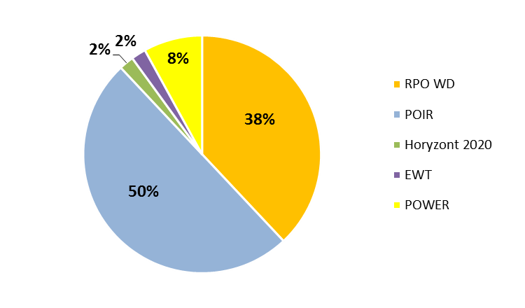
Finansowanie RSI WD 2011-2020 według źródeł
Źródło: Potencjalne źródła finansowania wdrażania Regionalnej Strategii Innowacji dla województwa dolnośląskiego w perspektywie roku 2020.

Slide 15
Finansowanie RSI WD 2011-2020 według źródeł
Niewielki udział „nowych” przedsiębiorców w procesie wdrażania Strategii, w odniesieniu do grup podmiotów regionalnego systemu innowacji;
W spotkaniach, konferencjach i warsztatach udział biorą przede wszystkim doświadczeni przedsiębiorcy (często Ci sami), dla których taka forma przekazywania informacji i dyskusji jest interesująca. Mniejszy jest udział przedstawicieli nowych firm, które mogą potencjalnie wdrażać innowacje.

Slide 16
Proces wdrażania RSI WD 2011-2020
Przyjęte źródła finansowania zostały właściwie zidentyfikowane i wykorzystane.
Powszechna jest opinia, że proces odchodzenia od dotacji na rzecz instrumentów zwrotnych jest nieuchronny i konieczny. Za kilka lat środki, którymi będzie dysponował DFR, mogą być bardzo istotnym źródłem finansowania działań realizowanych w ramach Strategii.

Slide 17
System monitoringu RSI WD 2011-2020
System monitoringu RSI WD był właściwie zaplanowany i zrealizowany;
Wskaźniki wybrane zostały adekwatnie do danego celu;
Brak określenia definicji wskaźników pozwalających na określenie ich wartości w sytuacji, gdy gromadzenie danych statystycznych o identycznych nazwach zostało zaprzestane.

Slide 18
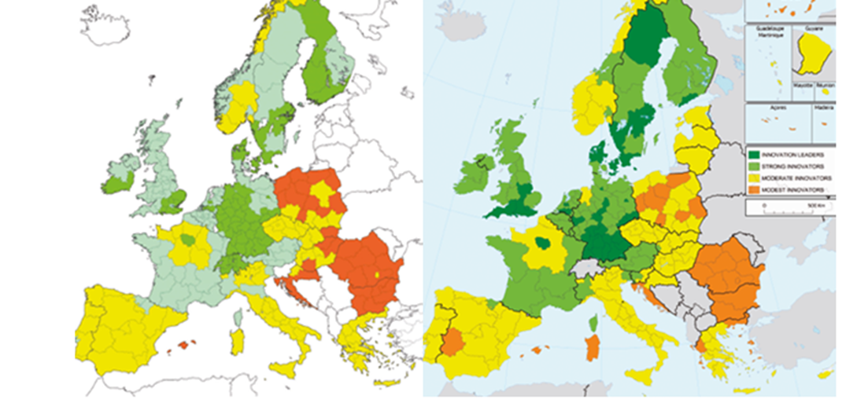
Zmiany w obszarze innowacyjności województwa dolnośląskiego
Zgodnie z Regional Innovation Scoreboard 2014, 2016 i 2017 województwo dolnośląskie jest zaliczane do grona umiarkowanych innowatorów.
Źródło: Regional Innovation Scoreboard 2016, European Union 2016; Regional Innovtion Scoreboard 2014, European Union 2014.

Slide 19
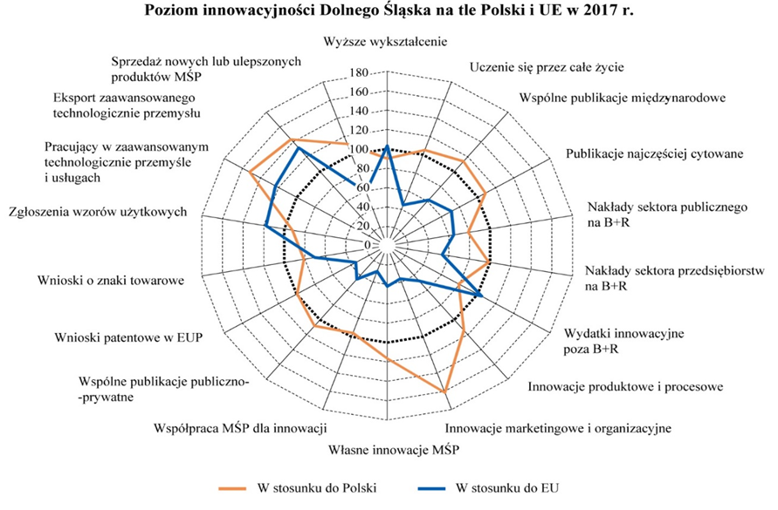
Pozycja innowacyjności województwa dolnośląskiego na tle Polski i UE
pomarańczowa linia pokazuje pozycję regionu na tle kraju, niebieska – na tle UE
Źródło: Regional Innovation Scoreboard 2017, Regional profiles (updated on 26 June 2017), https://ec.europa.eu/ docsroom/documents/24181, tłumaczenie własne.

Slide 20
Analiza osiągniętych poziomów wskaźników w odniesieniu do poszczególnych Celów strategicznych
Cel | Wskaźnik osiągania celu | Wartość osiągnięta w 2013 r. | Wartość osiągnięta w 2016 r. | Wartość osiągnięta w 2017 r | Założona w roku 2011 wartość docelowa na rok 2020
Cel strategiczny 1. Wzmacnianie innowacyjnych umiejętności i postaw, kluczowych dla gospodarki opartej na wiedzy. | Odsetek przedsiębiorstw, które poniosły nakłady na działalność innowacyjną (w %) | Przedsiębiorstwa przemysłowe 15,2 Przedsiębiorstwa usługowe 12,1 | Przedsiębiorstwa przemysłowe 14,5 ↓ Przedsiębiorstwa usługowe 6,2 ↓ | Przedsiębiorstwa przemysłowe 15,2 ↑ Przedsiębiorstwa usługowe 8,9 ↑ | Przedsiębiorstwa przemysłowe 23,5 Przedsiębiorstwa usługowe 10,7

Slide 21
Analiza osiągniętych poziomów wskaźników w odniesieniu do poszczególnych Celów strategicznych
Cel | Wskaźnik osiągania celu | Wartość osiągnięta w 2013 r. | Wartość osiągnięta w 2016 r. | Wartość osiągnięta w 2017 r | Założona w roku 2011 wartość docelowa na rok 2020
Cel strategiczny 2. Zwiększenie szansy na sukces innowacyjnych projektów biznesowych. | Nakłady na działalność innowacyjną przypadające na jedno przedsiębiorstwo prowadzące działalność innowacyjną (w tys. zł) | Przedsiębiorstwa przemysłowe 8302,8 Przedsiębiorstwa usługowe 2234,4 | Przedsiębiorstwa przemysłowe 9436,4 ↑ Przedsiębiorstwa usługowe 2375,0 ↑ | Przedsiębiorstwa przemysłowe 6647,5 ↓ Przedsiębiorstwa usługowe 2248,6 ↓ | Przedsiębiorstwa przemysłowe 5685,6 Przedsiębiorstwa usługowe 6865,3
 | Przedsiębiorstwa, które wprowadziły innowacje produktowe i/lub procesowe w % ogółu | Przedsiębiorstwa przemysłowe 19,0 Przedsiębiorstwa usługowe 13,4 | Przedsiębiorstwa przemysłowe 18,4 ↓ Przedsiębiorstwa usługowe 8,5 ↓ | Przedsiębiorstwa przemysłowe 17,8↓ Przedsiębiorstwa usługowe 11,8↑ | Przedsiębiorstwa przemysłowe 22,6 Przedsiębiorstwa usługowe 14,0

Slide 22
Analiza osiągniętych poziomów wskaźników w odniesieniu do poszczególnych Celów strategicznych
Cel | Wskaźnik osiągania celu | Wartość osiągnięta w 2013 r. | Wartość osiągnięta w 2016 r. | Wartość osiągnięta w 2017 r | Założona w roku 2011 wartość docelowa na rok 2020
c.d… Cel strategiczny 2. Zwiększenie szansy na sukces innowacyjnych projektów biznesowych. | Przedsiębiorstwa, które wprowadziły innowacje organizacyjne w % ogółu przedsiębiorstw | Przedsiębiorstwa przemysłowe 10,6 Przedsiębiorstwa usługowe 6,4 | Przedsiębiorstwa przemysłowe 11,8 ↑ Przedsiębiorstwa usługowe 5,0 ↓ | Przedsiębiorstwa przemysłowe - Przedsiębiorstwa usługowe - | Przedsiębiorstwa przemysłowe 16,2 Przedsiębiorstwa usługowe 16,8
 | Nakłady na działalność B+R w sektorze przedsiębiorstw w mln zł | 484,3 | 714,6 ↑ | 953,7 ↑ | 394,6

Slide 23
Analiza osiągniętych poziomów wskaźników w odniesieniu do poszczególnych Celów strategicznych
Cel | Wskaźnik osiągania celu | Wartość osiągnięta w 2013 r. | Wartość osiągnięta w 2016 r. | Wartość osiągnięta w 2017 r | Założona w roku 2011 wartość docelowa na rok 2020
Cel strategiczny 3. Wzrost potencjału innowacyjnego dolnośląskich jednostek naukowych. | Finansowanie działalności B+R ze środków publicznych w tys. zł | 363 676,1 | 383 157,2 ↑ | 566 034,4↑ Sektor rządowy bez sektora szkolnictwa wyższego | 23 965,5
 | Finansowanie działalności B+R ze środków prywatnych w tys. zł | 397 628,1 | 609 482,3 ↑ | 855 642,8↑ | 194 216,7
 | Liczba zgłoszeń wynalazków dokonanych przez podmioty krajowe w Urzędzie Patentowym RP | 391 | 335 ↓ | 342 ↑ 371↑ w 2018r. | 430

Slide 24
Analiza osiągniętych poziomów wskaźników w odniesieniu do poszczególnych Celów strategicznych
Cel | Wskaźnik osiągania celu |  | Wartość osiągnięta w 2013 r. | Wartość osiągnięta w 2016 r. | Wartość osiągnięta w 2017 r | Założona w roku 2011 wartość docelowa na rok 2020
Cel strategiczny 4. Rozwój współpracy w gospodarce w obszarze innowacji. | Przedsiębiorstwa, które współpracowały w zakresie działalności innowacyjnej w % przedsiębiorstw aktywnych innowacyjnie | przedsiębiorstwa przemysłowe | 30,1 | 30,3 | 28,1 | 42,4
 |  | przedsiębiorstwa usługowe | 16,3 | 34,3 | 16,2

Slide 25
Oczekiwania adresatów Strategii
Efekty wdrażania Strategii pozwoliły częściowo spełnić oczekiwania przedsiębiorców, przede wszystkim w zakresie wsparcia finansowego kierowanego na działalność badawczo-rozwojową i innowacyjną w obszarach Dolnośląskich Inteligentnych Specjalizacji;
Realizacja Strategii przyczyniła się także do częściowego rozwiązania problemów innych podmiotów dolnośląskiego systemu innowacji – IOB, parków technologicznych, klastrów, jednostek badawczych – których działalność rozwinęła się w okresie wdrażania Strategii

Slide 26
Efekty dodatkowe realizacji Strategii
Realizacja działań w obszarze edukacji zostały uznane za bardzo istotny, a zarazem skuteczny i efektywny instrument wdrożeniowy;
Za negatywny efekt uboczny realizacji Strategii uznano „odcięcie” od publicznych źródeł finansowania dostępnych na poziomie regionu tych podmiotów, których działalność nie wpisuje się w obszary inteligentnych specjalizacji regionalnych.

Slide 27
Ewaluacja Regionalnej Strategii Innowacji 2011-2020
WNIOSKI i REKOMENDACJE

Slide 28
Ewaluacja Regionalnej Strategii Innowacji 2011-2020
L.p | Wniosek | Rekomendacja
1 | Zmiany dokumentów strategicznych na poziomie kraju i regionu, zalecenia i przedsięwzięcia dotyczące gospodarki w Unii Europejskiej wprowadzają nowe obszary strategicznej interwencji i priorytetowe kierunki rozwoju gospodarki innowacyjnej, takie jak wsparcie dla firm w obszarze ekoinnowacji oraz edukacja i kształtowanie postaw społecznych w modelu gospodarki obiegu zamkniętego. | Uzupełnienie celów i kierunków działań Regionalnej Strategii Innowacji dla Województwa Dolnośląskiego o cele dotyczące rozwoju gospodarki obiegu zamkniętego (circular economy).
2 | Zmiany dokumentów strategicznych na poziomie kraju i regionu, zalecenia i przedsięwzięcia dotyczące gospodarki w Unii Europejskiej wprowadzają nowe obszary strategicznej interwencji i priorytetowe kierunki rozwoju. | Uzupełnienie celów i kierunków działań Regionalnej Strategii Innowacji dla Województwa Dolnośląskiego o cele dotyczące zmian gospodarki w kierunku Przemysłu 4.0. Ukierunkowanie interwencji na te cele.

Slide 29
Ewaluacja Regionalnej Strategii Innowacji 2011-2020
L.p | Wniosek | Rekomendacja
3 | Zmiany w systemie wsparcia innowacji na poziomie UE oraz zapisy dokumentów strategicznych, także regionalnych skutkują rosnącym znaczeniem udziału w międzynarodowych sieciach innowacji i partnerstwach w kontekście rozwoju inteligentnych specjalizacji regionu. | Uzupełnienie celów i kierunków działań Regionalnej Strategii Innowacji dla Województwa Dolnośląskiego o cele dotyczące wsparcia współpracy międzynarodowej i udziału w międzynarodowych sieciach innowacji wszystkich aktorów regionalnego systemu innowacji.
4 | Zasoby organizacyjne: kadrowe i finansowe, instytucji odpowiedzialnej za inicjowanie, koordynację wdrażania oraz monitoring RSI WD, a także realizację procesu przedsiębiorczego odkrywania nie pozwalają na realizację zadań w zakresie przewidzianym w systemie wdrażania RSI WD | Wzmocnienie zasobów organizacyjnych: kadrowych i finansowych przeznaczonych na zarządzanie RSI WD. Wykorzystanie przy monitoringu RSI doktoratów wdrożeniowych.

Slide 30
Ewaluacja Regionalnej Strategii Innowacji 2011-2020
L.p | Wniosek | Rekomendacja
5 | Instytucje regionalnego systemu innowacji niezależne od Samorządu Województwa, uwzględnione w systemie wdrażania RSI WD często nie dostrzegają swojej roli jako instytucji zaangażowanej we wdrażanie RSI WD. | Organizacja cyklicznych spotkań roboczych z kluczowymi organizacjami w celu wymiany informacji i koordynacji działań; Zweryfikowanie, czy koniecznym jest powołanie takiego ciała jak Dolnośląska Rada Innowacyjności, składającego się z głównych instytucji regionalnego systemu wdrażania RSI WD, w świetle funkcjonujących przy Samorządzie Województwa innych ciał doradczych dotyczących rozwoju regionalnego.
6 | Programy współfinansowane jako główne źródło finansowania realizacji RSI WD powodują, że zmiany dokumentów programowych i zakresu wsparcia, niezależne od Samorządu Województwa uniemożliwiają wdrażanie większości kierunków działań w zakresie przewidzianym w RSI WD. | Zwiększenie własnych środków Samorządu Województwa przeznaczanych na realizację RSI WD, pozwalające na realizację kierunków działań RSI WD, które nie mogą być współfinansowane ze środków UE.

Slide 31
Ewaluacja Regionalnej Strategii Innowacji 2011-2020
L.p | Wniosek | Rekomendacja
7 | Wskaźniki dotyczące współpracy, kooperacji oraz zmiana poziomu innowacyjności regionu wskazują, że niektóre elementy systemu innowacji województwa dolnośląskiego, np. systemowe kanały komunikacji, nadal znajdują się w fazie rozwoju. | Wzmocnienie wsparcia w zakresie inicjowania i animowania współpracy nauki i biznesu, funkcjonującego w wymiarze subregionalnym i lokalnym.
8 | Dysproporcje w rozwoju gospodarki i potencjału innowacyjnego województwa dolnośląskiego wpływają na możliwości realizacji kierunków działań i osiągane rezultaty RSI WD. | Zróżnicowanie kierunków działań w ramach celów operacyjnych w zależności od poziomu rozwoju i charakterystyki gospodarki subregionów w województwie dolnośląskim.

Slide 32
Ewaluacja Regionalnej Strategii Innowacji 2011-2020
L.p | Wniosek | Rekomendacja
9 | Wykorzystanie danych statystycznych do monitorowania inteligentnej specjalizacji nie jest wystarczające do określania potencjalnych nisz innowacji. | Wykorzystanie zasobów informacyjnych o charakterze mikrodanych gromadzonych przez instytucje regionalnego systemu innowacji do monitorowania i identyfikowania inteligentnej specjalizacji w wymiarze jakościowym. Uwzględnienie w systemie monitoringu mikro i małych przedsiębiorstw, które nie są objęte statystyka publiczną, a są odbiorcami wsparcia.
10 | System monitorowania wykorzystujący w dużym stopniu dane, dla których pozyskania konieczne jest przeprowadzenie badań pierwotnych nie pozwala efektywnie realizować zadań monitoringowych, w tym zapewnić danych porównywalnych w czasie i przestrzeni. | Oparcie systemu monitorowania w większym stopniu na danych pochodzących z systemów publicznych, w szczególności GUS.

Slide 33
Ewaluacja Regionalnej Strategii Innowacji 2011-2020
L.p | Wniosek | Rekomendacja
11 | Zaangażowanie przedsiębiorców w proces identyfikacji i monitorowania inteligentnych specjalizacji nie jest wystarczający, m.in. ze względu na spadające zainteresowanie udziałem w pracach. | Działania na rzecz zwiększenia zaangażowania udziału przedsiębiorstw w procesie przedsiębiorczego odkrywania.
12 | Fundusze współfinansowane ze środków UE są głównym źródłem finansowania RSI WD. | Silniejsze powiązanie RPO WD z celami i kierunkami działania RSI WD, a także systemem wdrażania RSI WD.

Slide 34
Dziękuję za uwagę
Justyna Lasak
Zastępca Dyrektora Wydziału Rozwoju Gospodarczego
Urząd Marszałkowski Województwa Dolnośląskiego
Juliusza Słowackiego 12-14, 11-400 Wrocław

